Slide 1
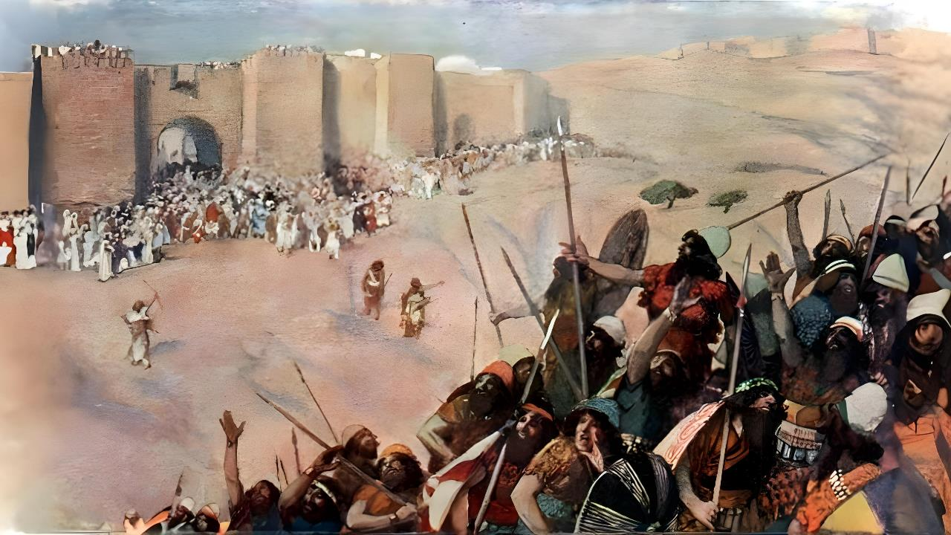
NAKIKIPAGLABAN ANG DIOS PARA SAÝO
Aralin 5 para sa ika-1 ng Nobyembre, 2025

Slide 2

“Ganito sinaktan ni Josue ang buong lupain… ang lahat ng hari niyaon; wala siyang iniwang nalabi: kundi kaniyang lubos na nilipol ang lahat na humihinga, gaya ng iniutos ng Panginoon ng Dios ng Israel”
Josue 10:42

Slide 3

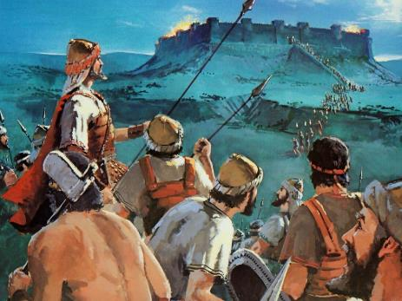
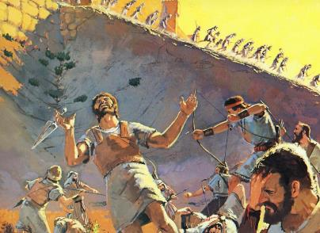
Hindi madali ang pag-unawa sa giyera na nangyari sa pagkubkob ng Israel sa Canaan.
Gaya ng hindi pagplano ng Dios na magkaroon ng kasalanan, hindi rin Nya plinano na magkaroon ng giyera.
Kaya bakit maraming tao ang namatay? Maibibilang ba na “banal”ang giyerang iyon?
Upang maunawaan ang problemang ito, dapat nating usisain ang konsepto ng giyera sa Biblia at ang mga nakatayang moral na katangian sa mahirap na sitwasyong iyon sa kasaysayan.
Isang bagay ng kasalanan
Isang bagay ng hustisya
Ang konsepto ng Biblia sa giyera
Sinira ng sariling pagpili
Hanapin ang kapayapaan

Slide 4

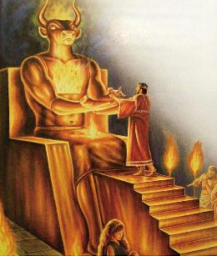
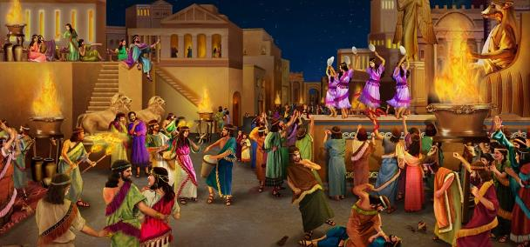
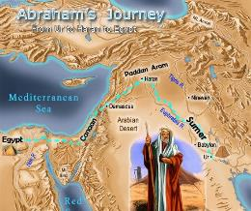
ISANG BAGAY NG KASALANAN
“At sa ikaapat na salin ng iyong binhi, ay magsisipagbalik rito: sapagka't hindi pa nalulubos ang katampalasanan ng mga Amorrheo.” (Genesis 15:16)
Ipinakita ng arkeolohiya na ang relihiyon ng Canaan ay eksakto sa sinasabi ng Biblia: pangkukulam, panghuhula, pakikipag-usap sa patay, espiritismo... At pag-aalay ng bata! (Deut. 18:9-12).
Dagdag pa rito ang ritwal ng “banal na prostitusyon” – na may napakaliit ng koneksyon sa kabanalan– na ginagawa ng mga pari at madre.
Bagaman karaniwan na ito sa panahon ni Abraham, binigyn sila ng mahigit 400 taon upang maituwid ang kanilang pag-uugali.
Sa wakas, itong mga nakakaligaw na ritwal,na nagpababa ng moralidad ng bayan at nagdala ng ibat-ibang mga bisyo, ay dapat mawakasan. Ang pag lipol sa mga Canaaneo ay iiwas sa kanila, at leastminsan—ang moral na pagkasira ng sangkatauhan.

Slide 5

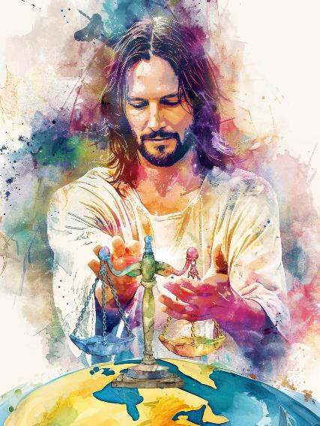
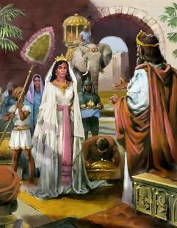
ISANG BAGAY NG HUSTISYA
“Ang Dios ay matuwid na hukom, Oo, Dios na may galit araw-araw. Kung ang tao ay hindi magbalik-loob, kaniyang ihahasa ang kaniyang tabak; kaniyang iniakma ang kaniyang busog, at inihanda” (Awit 7:11-12)
Pag-ibig at hustisya ang pundasyon ng katangian ng Dios. Ito ang dahil kung bakit Siya matuwid na hukom at walng kinikilingan, na ipinagpapaliban ang parusa upang magbago pa ang makasalanan, ngunit hindi hahayaan ang kasamaan magpakailanman.
Ang giyera ng pagsakop sa Canaan ay hindi para sa imperialista, ngunit ayon sa utos ng Dios upang ibigay ang parusang nararapat sa mga masamang nakatira dito.
Nais ng Dios na maitatag ang matuwid na gobyerno sa teritoryong iyon, na magiging halimbawa sa lahat ng bansa, inuudyukan sila na itaas ang kanilang pag-unawa sa kabutihan, at abutin ang kalagayan ng kapayapaan at hustisya sa buong mundo (Dt. 4:5-6).
Bilang isang mandirigma at hukom, nakatuon ang Dios sa pagpapatupad, pagpapatatag, at pagpapanatili ng pamamahala ng kautusan, na isang salamin ng kanyang katangian.

Slide 6

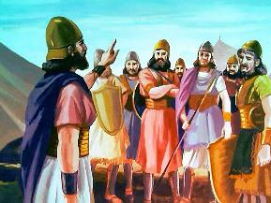
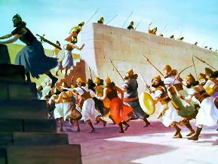
ANG KONSEPTO NG BIBLIA SA GIYERA
“Talastasin mo nga sa araw na ito, na ang Panginoon mong Dios ay siyang mangunguna sa iyo na parang mamumugnaw na apoy; kaniyang lilipulin sila, at kaniyang payuyukurin sila sa harap mo; sa gayo'y iyong mapalalayas sila, at iyong malilipol silang madali, na gaya ng sinalita sa iyo ng Panginoon.” (Deuteronomio 9:3)
Sa Biblia, ang mga digmaan ay dapat nakatakda sa mga natatanging sitwasyon at tinutukoy mismo ng Dios. Ito ang mga batas na ipinapatupad sa mga digmaang pinahintulutan ng Dios:
Hindi pwede ang propesyonal na sundalo
Hindi binabayaran ang mga sundalo at minsan ay hindi pwede kumuha ng samsam
Ang pakikipagdigmaan ay pwede lang sa pagsakop at pagdepensa sa Lupang Pangako sa partikular na sandaling iyon ng kasaysayan
Pinangunahan sila ng mga propetang inudyukan ng Dios (gaya ni Moises o Josue)
Kailangan ang espiritwal na paghahanda bago ang pakikipaglaban
Sinumang Israelita na hindi sumunod sa batas ng digmaan ay ituturing na kaaway
Sa maraming okasyon, direktang nakikilahok ang Dios sa labanan

Slide 7

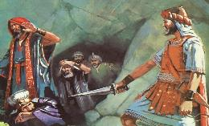
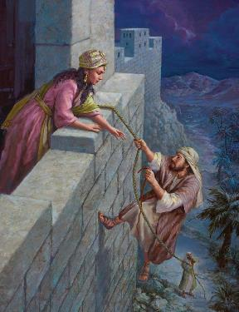
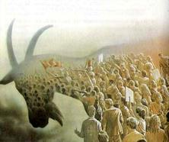
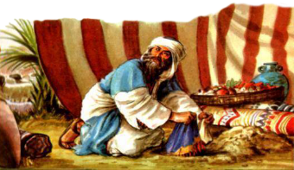
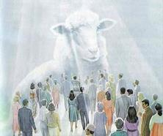
SINIRA NG SARILING PAGPILI
“Ganito sinaktan ni Josue ang buong lupain, ang lupaing maburol, at ang Timugan, at ang mababang lupain, at ang mga tagudtod, at ang lahat ng hari niyaon; wala siyang iniwang nalabi: kundi kaniyang lubos na nilipol ang lahat na humihinga, gaya ng iniutos ng Panginoon ng Dios ng Israel.” (Josue 10:40)
Ang buong teritoryo ng Canaan ay idineklara nang sinumpa, yun ay, itinakda na sa pagkawasak. Bawat nabubuhay ay papatayin (Deut . 20:16-18; Josh. 10:40).
Silang naitakda sa kapahamakan na sumunod sa Dios ay mabubuhay (hal., Rahab)
Ang mga Israelita na sumuway sa Dios ay papatayin (hal., Akan).
Gayunpaman, may mga eksepsyon:
Sa harap ng Dios, ang mga Canaaneo at mga Israelita ay tinitingnan na pantay: walang kinikilingan. Ang kaibahan lang ay pinili ng iba na magpatuloy sa pagrebelde sa Dios, habang pumili ang iba na sumunod sa Kanya.
Ngayon, ang desisyon ay nasa atin din. Pag dumating si Jesus, maliligtas tayo o mapapahamak ng ating sariling pagpili.

Slide 8

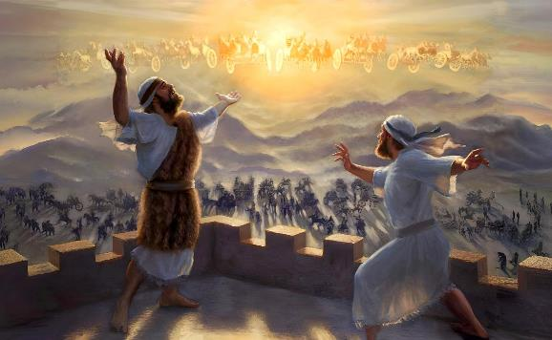
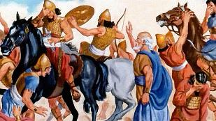
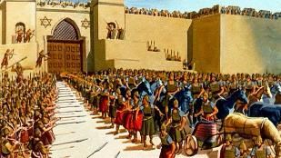
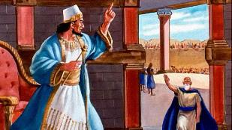
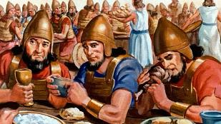
HANAPIN ANG KAPAYAPAAN
“Akin namang gagawin na iyong mga pinuno ang kapayapaan, at ang iyong mga maniningil ay katuwiran” (Isaias 60:17b)
Tinawag si Jesus na “Prinsipe ng Kapayapaan” (Isaias 9:6). Naparito Siya upang magdala ng kapayapaan (Juan 14:27; Isaias 60:17).
Ngunit hanggang matupad ang kanyang kaharian ng kapayapaan, nananatili tayo sa teritoryong nasa giyera, lubog sa pansanlibutang labanan sa pagitan ng mabuti at masama.
Nang sinakop ng hukbo ng Siria ang Dothan upang hulihin si propeta Eliseo, hindi nya hiniling sa Dios na palibutan sila ng hukbo ng langit at patayin ang mga taga Siria. Sa halip, hiniling nya na madala ang mga nabulag na taga Siria sa Samaria, para magkaroon ng kapayapaan ang dalawang naglalabanang bansa (2 Kings 6:12-23).
Ito ay halimbawa ng itinuro sa atin ni Jesus: na palaging humanap ng kapayapaan sa tunggalian. Talunin ng mabuti ang masama (Rom. 12:20-21).

Slide 9

“Ang lubos na pagpuksa sa mga taga Jerico ay isa lamang katuparan ng utos na ibinigay kay Moises tungkol sa mga naninirahan sa Canaan[...] Para sa marami ang mga utos na ito ay tila labag sa espiritu ng pag-ibig at kaawaang ipinag-uutos sa ibang bahagi ng Biblia, subalit ang totoo ang mga iyon ay hatol ng walang hanggang karunungan at kabutihan. Itatatag na ng Dios ang Israel sa Canaan, upang magbangon sa kanila ng isang bayan at pamahalaan na magiging isang pagpapahayag ng Kanyang kaharian sa lupa. Hindi lamang sila magiging pawang tagapagmana ng tunay na relihiyon, kundi upang magpalaganap ng mga prinsipyo noon sa buong mundo. Inihulog ng mga Canaanita ang kanilang mga sarili sa pinakamarumi at pinaka napakabababang hindi pagkilala sa Dios, at kinakailangang ang lupain ay malinis sa lahat ng tiyak na makahahadlang sa mabiyayang mga layunin ng Dios.”
EGW (Patriarka at mga Propeta, p. 542,543)

